Slide 1
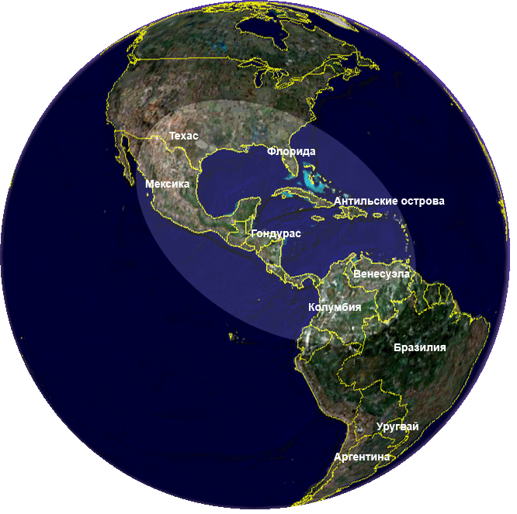
Художественная культура Мезоамерики
10 класс

Slide 2
Доколумбовая Америка (до 1492 г.)

Slide 3
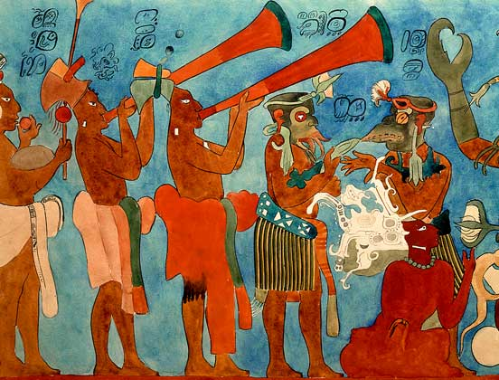
Территория Центральной и Южной Америки
Возникли культурные цивилизации:
Ольмеков
Ацтеков
Майя
Инков

Slide 4
Древнейшей цивилизацией доколумбовой Америки была культура ольмеков.
Проживали на побережье Мексиканского залива во 2-1 тысячелетия до н.э.
У ольмеков были спланированные культурные центры и ступенчатые пирамиды, каменная скульптура, предметы декоративно – прикладного искусства, иероглифическая письменность, ритуальный календарь.

Slide 5
Архитектура
Архитектура сохранилась плохо.
Мировую известность получила огромная каменная голова высотой до 3м и весом до 40т.
Не известно её предназначение, вероятно – культовый характер.

Slide 6
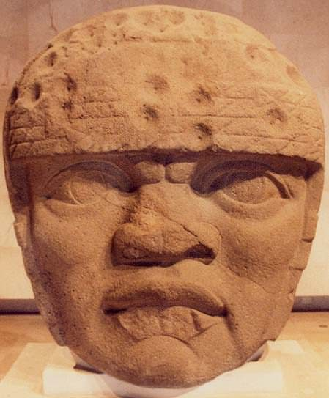
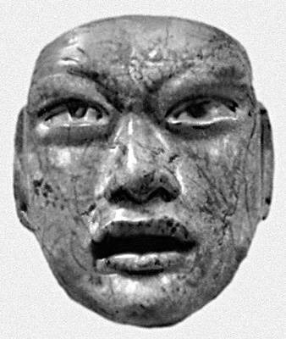
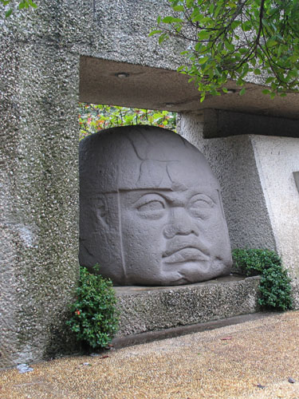

Slide 7
Новая цивилизация
Город Теотиуакан в Центральной Америке.
Сохранилось два главных храма, посвящённых Солнцу и Луне.
С. 54 аб.2

Slide 8
Художественная культура ацтеков
В 11 веке с севера пришли завоеватели – ацтеки, которые создали свою цивилизацию.
Основной чертой искусства охотничьих племён ацтеков было поклонение богам.

Slide 9
Главным местом поклонения богам были храмы.
Поражала великолепием столица ацтеков Теночтитлан, или Мехико – ныне столица Мексики.
Центр города находился на острове посреди озера.

Slide 10
Скульптура ацтеков
Монументальные статуи божеств носили абстрактный и условный характер.
Статуя Коатликуэ – богиня земли и весеннего плодородия.
Она выполнена из початков кукурузы, когтей и клыков ягуара, человеческих черепов и ладоней, перьев, змей, лап орлов и т.д.

Slide 11
Чтение. С. 56 аб 1 снизу, с.57
Погребальная маска
Ювелирные изделия

Slide 12
Художественная культура майя
Племя майя изобрели точный солнечный календарь, определяли продолжительность года, использовали понятие нуля, предсказывали солнечное и лунное затмение, изобрели иероглифическую письменность.

Slide 13
Архитектура . Отличие. (с. 58 аб.1)
Египетские пирамиды
Храм Надписей ацтеков

Slide 14
Стадионы – сооружения с площадками для культовой игры в мяч.
Правила игры с. 59 аб.1 снизу

Slide 15
Художественная культура инков.
Империя инков – индийский народ, живущий с 11 в. На территории современного Перу.
Существуют легенды о появлении империи инков
( с.61 аб.2)

Slide 16
Скульптура. Рельеф на вратах Солнца в Тиауанако

Slide 17
Домашнее задание:
Искусство первобытного человека
Художественная культура Передней Азии
Архитектура Древнего Египта
Художественная культура Мезоамерики.
ПОВТОРИТЬ ДЛЯ КОНТРОЛЬНОЙ РАБОТЫ

